Slide 1

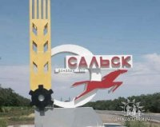
Проект на тему:
«Мой город Сальск»
.

Slide 2

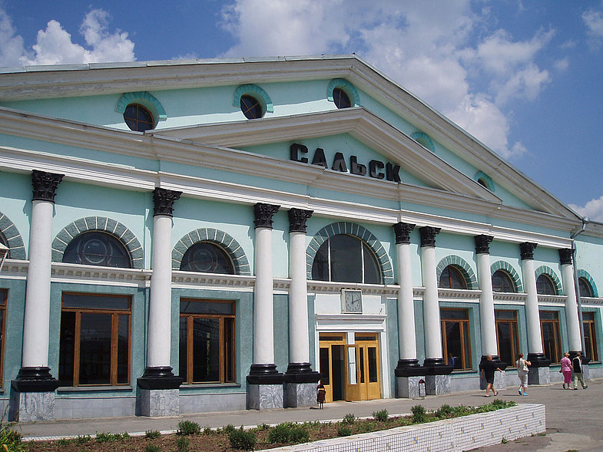
Железнодорожный вокзал. До 1899 года была станция Торговая.

Slide 3

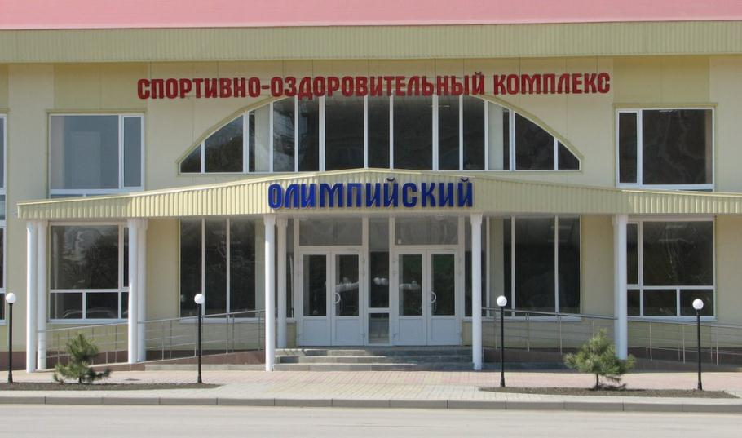
Оздоровительный спортивный комплекс. Жители нашего города приветствуют здоровый образ жизни!

Slide 4

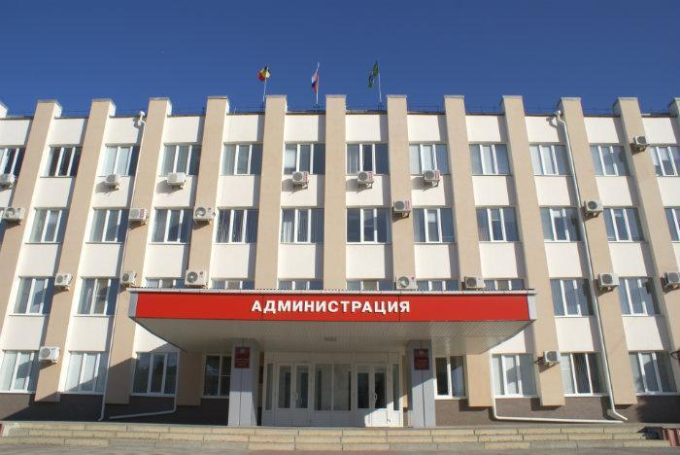
Администрация Сальского района.

Slide 5

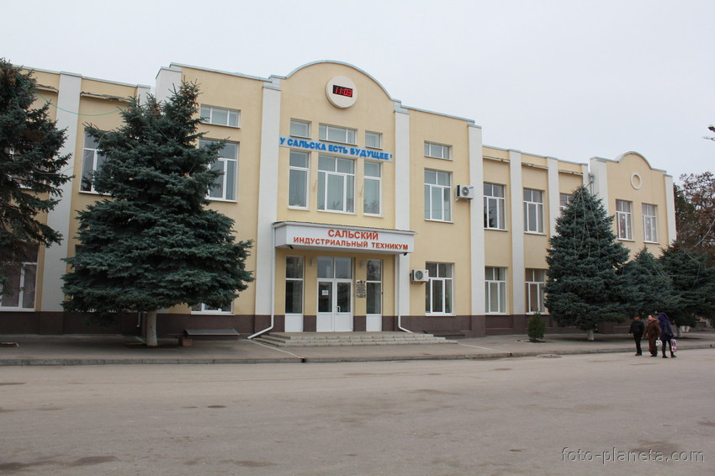
Индустриальный техникум.

Slide 6

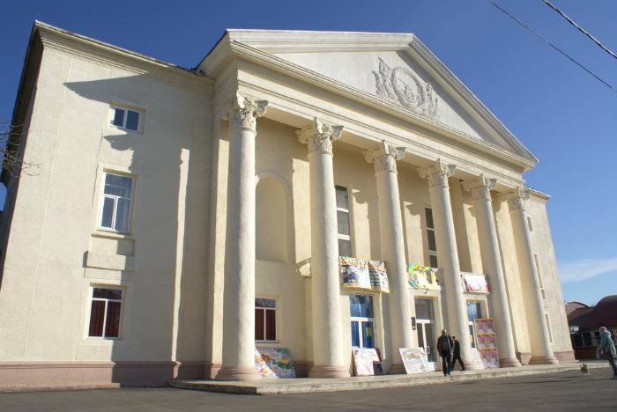
Дом культуры им. Р.В. Негребецкого

Slide 7

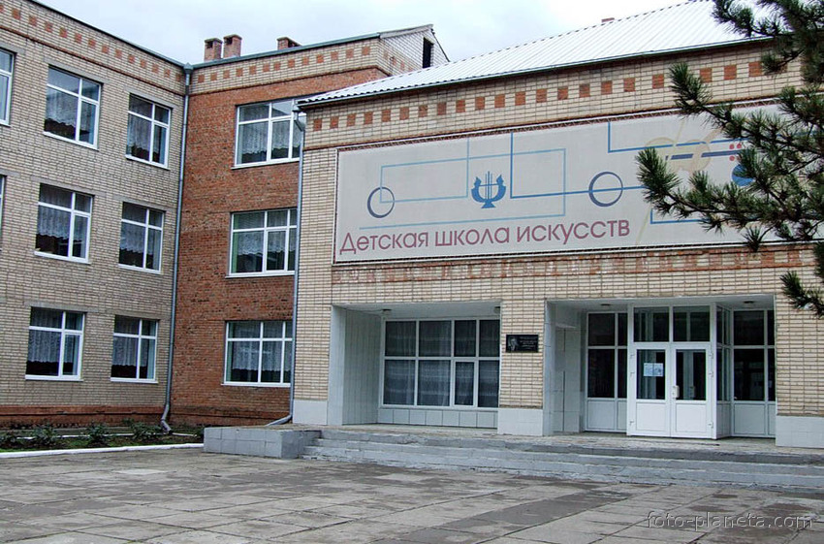
Музыкальная школа им. В.Н. Еджика

Slide 8

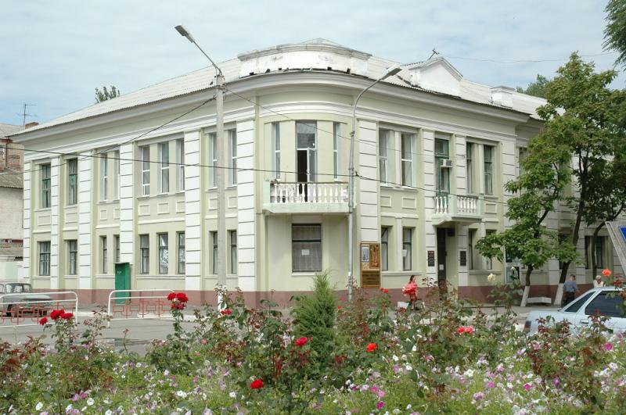
Картинная галерея им. В.К. Нечитайло

Slide 9

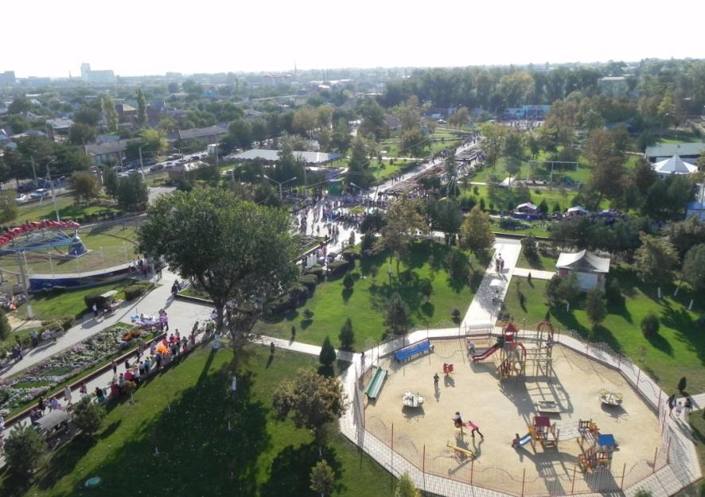
Парк культуры и отдыха

Slide 10
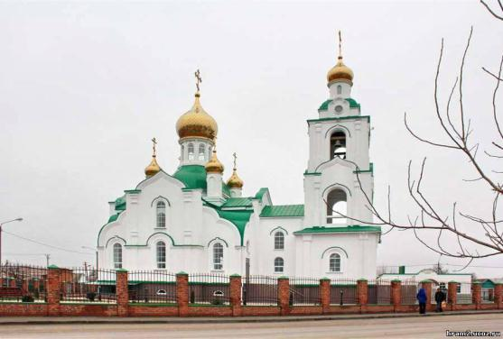

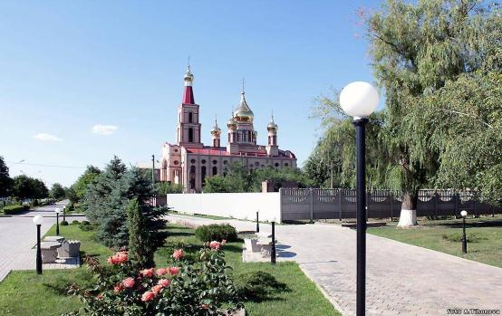
Храм Дмитрия Ростовского
Храм Кирилла и Мефодия

Slide 11
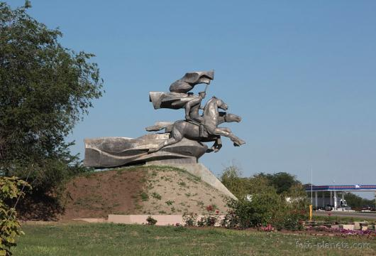
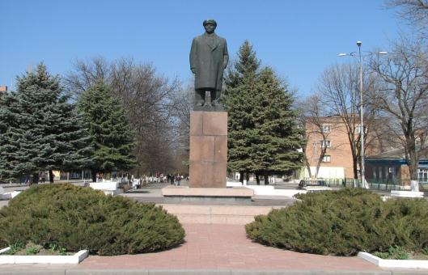
Памятник 116-й Донской кавалерийской дивизии
Памятник
В.И. Ленину

Slide 12
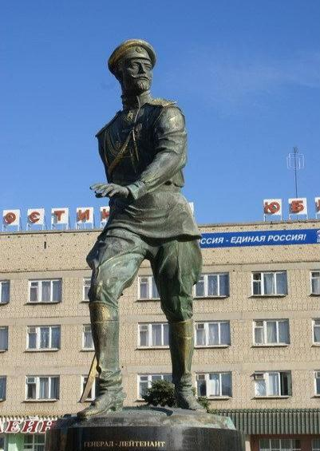
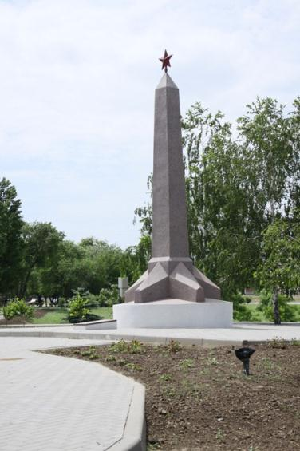
Памятник генералу
С.Л. Маркову
Памятник жертвам немецко-фашистской оккупации

Slide 13

Спасибо
за
внимание!

